Slide 1
CLAV: API de dados e Autenticação
Dissertação de Mestrado
Mestrado Integrado em Engenharia Informática
José Carlos Lima Martins
Orientado por José Carlos Leite Ramalho
Setembro de 2020
Notes:
Bom dia,
Começo por agradecer a presença do júri.
O meu tema de tese é CLAV: API de dados e Autenticação sob a orientação do professor José Carlos Ramalho

Slide 2
Estrutura da apresentação
O que é a CLAV?
Arquitetura Inicial da CLAV
Objetivos da dissertação
Proteção da API de dados com múltiplos níveis de acesso
Autenticação através de CMD
Documentação da API de dados
Adição de formatos de exportação à API de dados
Migração de HTTP para HTTPS
Criação da API Gateway
Conclusões e Trabalho Futuro
Notes:
Em termos da estrutura da apresentação, irei começar com uma breve apresentação do que é a CLAV bem como a sua arquitetura inicial. De seguida serão apresentados os objetivos desta dissertação, ao fim dos quais é sucessivamente explorado cada um deles. Por fim apresentam-se as conclusões e o trabalho futuro.

Slide 3
O que é a CLAV?
Classificação e Avaliação da informação pública portuguesa
Auxilia os SI das entidades públicas alertando-as quando determinado documento deve ser arquivado ou eliminado
O alerta tem em conta a legislação inerente ao documento, cumprindo os prazos estipulados
Notes:
Portanto o que é a CLAV? A CLAV tem como finalidade a classificação e a avaliação da informação pública portuguesa com o intuito de auxiliar os sistemas de informação das entidades públicas alertando-as quando determinado documento deve ser arquivado ou eliminado.
Estes alertas tem em conta os prazos estipulados para cada documento de acordo com a legislação.
Para tal a CLAV possui um referencial comum, a Lista Consolidada, com as funções e processos de negócio das entidades públicas associadas a um catálogo de legislação e de organismos.

Slide 4
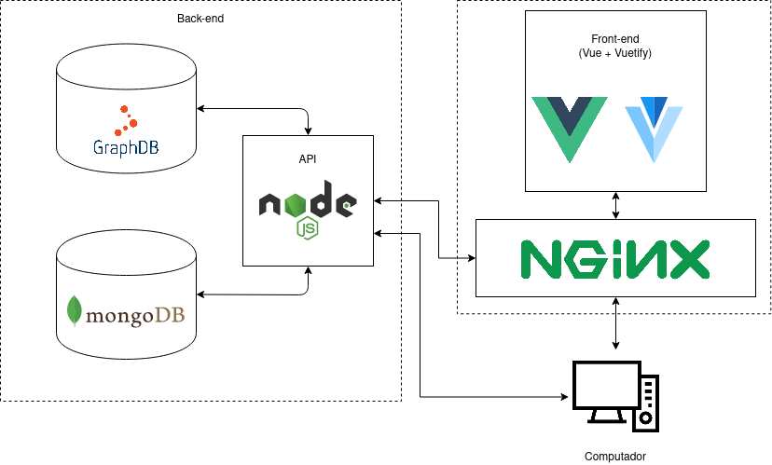
Arquitetura inicial da CLAV
Notes:
Quanto à arquitetura inicial da CLAV, a CLAV está dividida em duas máquinas, uma com o frontend e outra com o backend. O frontend em Vue e Vuetify é um conjunto de ficheiros estáticos pelo que é apenas realizado o download dos ficheiros necessários para o lado do utilizador. Depois todos os pedidos para a obtenção de dados pela interface passam pelo Nginx sendo reencaminhados para a API de dados evitando assim problemas de CORS. A API de dados em Node.js obtém os dados a devolver a partir de duas bases de dados, o MongoDB e o GraphDB. Os pedidos podem também ser feitos diretamente à API de dados.

Slide 5
Objetivos da dissertação
Esta dissertação teve como objetivo realizar na CLAV o seguinte:
  • Documentação em Swagger da API de dados
  • Adição de formatos de exportação à API de dados
  • Proteção da API de dados com múltiplos níveis de acesso
  • Adição de autenticação através de CMD
  • Migração da plataforma de HTTP para HTTPS
  • Criação de uma API Gateway na CLAV
Notes:
Quantos aos objetivos desta dissertação passam por documentar em Swagger a API de dados por forma a ajudar futuros programadores ou utilizadores a usarem a API.
Outro objetivo é a adição de formatos de exportação à API de dados entre os quais CSV, XML e RDF aumentando assim a interoperabilidade com outras ferramentas como o Excel.
A CLAV tem em mente a disponibilização aberta de informação pública contudo é necessário controlar a adição, edição e eliminação da informação presente mantendo-a consistente e correta. Assim é necessário controlar os acessos à API de dados com múltiplos níveis de acesso restringindo as operações que cada utilizador pode realizar consoante o seu nível. Desta forma garante-se que apenas pessoal autorizado pode realizar modificações aos dados.
O controlo de acesso exige a existência de formas de autenticação. Assim e sendo este um projeto do Governo Português, um dos requisitos é a autenticação através do Autenticação.gov. O Autenticação.gov foi criado pelo Estado português e permite a autenticação dos cidadãos portugueses nos vários serviços públicos. Visto que, a autenticação através de Cartão de Cidadão já se encontra implementada na CLAV pretende-se adicionar a autenticação através de Chave Móvel Digital.
Para melhorar a segurança da plataforma bem como cumprir um dos requisitos da versão de produção do Autenticação.gov outro dos objetivos é a migração da plataforma para HTTPS.
Por fim, por forma a contrariar o aumento da complexidade da API de dados com a adição do controlo de acesso e da autenticação pretende-se investigar se a criação de uma API Gateway simplifica a comunicação entre utilizadores e a API de dados.

Slide 6
Proteção da API de dados com múltiplos níveis de acesso
Pedidos realizados à API necessitam na sua maior parte de um token (JWT) válido para terem sucesso
Dois tipos de tokens:
  Chave API: Apenas permite realizar parte das operações, essencialmente de leitura
  Token de utilizador:
    Gerado quando o utilizador se autentica na API
    Vários níveis de utilizadores:
      Presente no token do utilizador
      Consoante o nível do utilizador o pedido terá ou não sucesso
    O nível mais baixo permite pelo menos as mesmas rotas que a Chave API
Na interface apenas se realiza o pedido à API após confirmar que o token é válido (validação com a chave pública)
Notes:
Quanto à proteção da API de dados, quase todos os pedidos realizados à API necessitam agora de possuir um token (mais precisamente de um JWT) válido por forma a ultrapassarem a barreira de proteção presente nas rotas.
Existem dois tipos de tokens, a Chave API que permite apenas realizar parte das operações da CLAV e um token de um utilizador da CLAV. Este último é obtido através da autenticação do utilizador na API de dados. Este utilizador tem de estar previamente registado. Este token permite a realização de mais ou menos rotas na API de acordo com o nível que o utilizador possui estando este nível presente no token. O nível mais baixo permite pelo menos as mesmas rotas que a Chave API permite e quanto maior o nível do utilizador mais rotas poderá aceder. Na interface para evitar pedidos que desde logo se sabe que irão falhar na API de dados por o token ter expirado é verificado com a chave pública se o token usado ainda é válido.

Slide 7
Autenticação através de CMD
Possibilidade do utilizador se autenticar com a CMD através do uso do Autenticação.gov
Foi utilizado grande parte do trabalho já desenvolvido pelo Octávio Maia na integração do Autenticação.gov na CLAV
Adição de duas extensões ao pedido a efetuar ao Autenticação.gov para permitir a autenticação através de CMD:
  Nível de confiança: nível mínimo das credenciais de acesso disponíveis ao aceder o Autenticação.gov
  Política de apresentação (do Autenticação.gov): configura a interface do Autenticação.gov ao ser acedido por um utilizador da CLAV
Notes:
A adição da autenticação através de CMD permite que os utilizadores se possam autenticar ao usar a CMD do Autenticação.gov. Para tal, foi utilizado grande parte do trabalho desenvolvido por um antigo membro da equipa de desenvolvimento, Octávio Maia, sendo que foi apenas necessário incluir duas extensões no pedido a realizar ao Autenticação.gov. As extensões adicionadas foram o nível de confiança que indica o nível mínimo das credenciais de acesso que podem ser usadas para o utilizador se autenticar no Autenticação.gov e a política de apresentação que permite definir a interface do Autenticação.gov a apresentar ao utilizador da CLAV. O valor da primeira extensão é 3 o que permite que o utilizador se possa autenticar com CMD e com CC. Devido a esta primeira extensão, a segunda é configurada de forma a que na interface seja apenas possível a autenticação com CMD e não com CMD e com CC. Obviamente continuará disponível a autenticação com CC, ou seja, quando pretendemos autenticar com CC estas extensões não são enviadas, quando pretendemos autenticar com CMD estas extensões são enviadas ao Autenticação.gov.

Slide 8
Documentação da API de dados
Uso da especificação OpenAPI (nova versão do Swagger) para especificar a API
  Modular através de vários ficheiros
  Uso do yaml-include para gerar o ficheiro final com a especificação OpenAPI
Uso do Swagger UI para apresentar dinamicamente a documentação criada
  Uso da package swagger-ui-express
Notes:
A documentação da API de dados foi criada através da utilização da especificação OpenAPI (nova versão do Swagger) que permite descrever as várias rotas da API. Esta especificação foi dividida por vários ficheiros organizados numa estrutura por nós definida por forma a tornar mais fácil a sua manutenção recorrendo à package yaml-include para realizar o “merge” de todos estes ficheiros com o intuito de gerar o ficheiro com toda a especificação OpenAPI.
Já a visualização dinâmica da API de dados é obtida através do uso do Swagger UI e do swagger-ui-express. O Swagger UI é nada mais que um conjunto de ficheiros HTML, Javascript e CSS. Já o swagger-ui-express é uma package do Node.js que permite servir estes ficheiros do Swagger UI e interligá-los com a especificação OpenAPI.

Slide 9
Adição de formatos de exportação à API de dados
Exportar dados da API em CSV e XML
  Conversão de JSON para o formato escolhido (CSV ou XML)
  Foram criados então dois conversores:
    JSON para XML
    JSON para CSV
Exportar dados da API em RDF
  Exportado diretamente do GraphDB
  Exporta toda a informação da BD
  GraphDB trata da conversão para o formato de saída
  Formatos de saída: Turtle, JSON-LD e RDF/XML
  Criada cache devido à exportação ser de elevado consumo de recursos de hardware
Criada uma interface de exportação que permite escolher o encoding de saída
Notes:
Quanto à adição de formatos de exportação como já se possuía os dados a exportar em JSON foi apenas necessário criar dois conversores, um de JSON para XML e outro de JSON para CSV. Esta decisão prendeu-se pelo facto de não existir conversores disponíveis que cumprissem os requisitos necessários. É possível exportar classes, entidades, tipologias e a legislação.
Já a exportação para RDF é realizada diretamente do GraphDB. Ou seja, é realizado um dump de toda a informação presente no GraphDB já convertido pelo GraphDB para o formato de saída escolhido. A API permite escolher como formatos de saída: Turtle, JSON-LD e RDF/XML. Visto que esta exportação para RDF é de elevado peso computacional mantem-se em cache a exportação para cada formato de saída, atualizada no máximo de 7 em 7 dias quando alguém realiza um pedido de exportação em RDF.
Foi também criada uma interface de exportação na qual devolve o resultado num ficheiro permitindo adicionalmente escolher o encoding de saída.

Slide 10
Migração de HTTP para HTTPS
Necessário o uso de HTTPS para proteger a troca de informação (p.e: password) entre utilizadores e a plataforma CLAV
Uso do Let’s Encrypt para obter gratuitamente os certificados necessários
  Necessário renovar os certificados pelo menos de 3 em 3 meses
  Foi automatizado este processo de renovação
Criado processo de deployment por forma a facilitar a instalação da plataforma
  A configuração inclui várias recomendações de segurança
Notes:
A necessidade da migração de HTTP para HTTPS prende-se com o facto de ser necessário proteger a troca de informação (por exemplo de passwords) entre utilizadores e a plataforma CLAV bem como cumprir o requisito da versão de produção do Autenticação.gov.
Para tal migração foi usado o Let’s Encrypt como Certificate Authority de onde serão obtidos gratuitamente os certificados necessários. Apesar de gratuito tem o entrave de ser necessário renovar pelo menos de 3 em 3 meses pelo que este processo de renovação foi automizado.
Foram também criados o processo e os ficheiros necessários para facilitar a instalação da plataforma garantindo que a configuração inclui as várias recomendações de segurança.

Slide 11
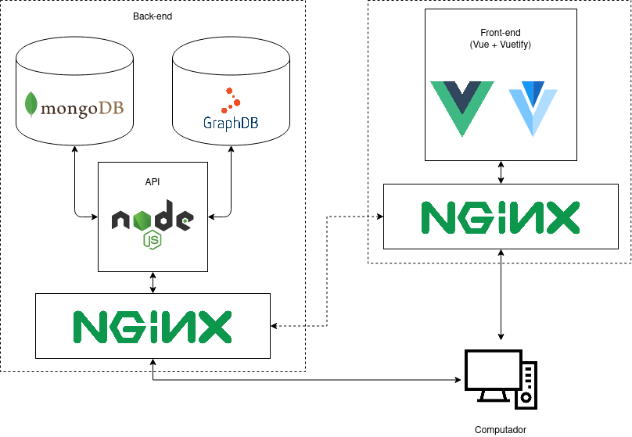
Migração de HTTP para HTTPS
Para esta migração foi então necessário adicionar um reverse proxy à frente da API de dados:
Notes:
Assim, a estrutura da API de dados evoluiu, sendo adicionado um reverse proxy à frente da API de dados. O Nginx tanto da API de dados como o da interface possuirá a configuração necessária para a migração de HTTP para HTTPS.

Slide 12
Criação da API Gateway
Utilizado o Kong para servir de API Gateway no backend da CLAV
Proteção da API de dados encontra-se agora num microserviço (de autenticação)
Criado plugin external-auth para o Kong
Quando o Kong recebe um pedido o plugin questiona o microserviço de autenticação
  Caso a resposta seja positiva este plugin permite que o Kong realize o pedido à API de dados
  Caso contrário é devolvida uma mensagem de erro a quem efetuou o pedido
Notes:
A adição da API Gateway à API de dados tem como principal objetivo contrariar o aumento da complexidade da API de dados tentanto extrapolar alguns dos seus serviços.
Assim, com o uso do Kong como API Gateway foi possível retirar da API de dados para um microserviço próprio a proteção da API de dados. Com o uso do plugin external-auth criado em Lua para o Kong, sempre que um pedido chega ao Kong, o plugin questiona o microserviço de autenticação por forma a saber se o pedido pode ou não ser efetuado à API de dados.
O microserviço de autenticação realiza os mesmos passos que seriam necessários se a proteção estivesse na API de dados em cada rota, verificando portanto a validade dos tokens e se o utilizador possui as permissões necessárias.

Slide 13
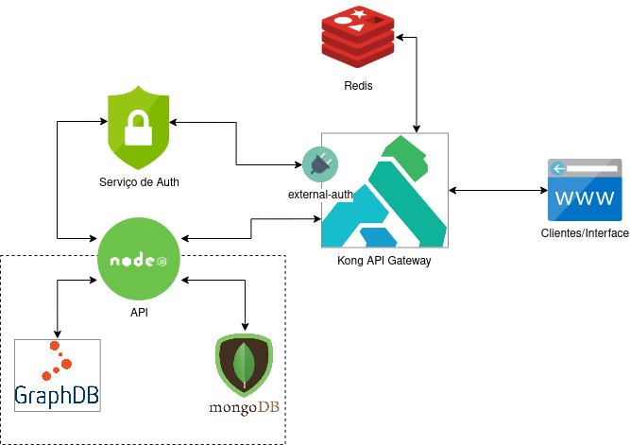
Criação da API Gateway
Todos os requisitos presentes na versão sem API Gateway continuam presentes nesta versão
  Por exemplo continua presente o uso HTTPS com as recomendações de segurança
Além do plugin e do microserviço de autenticação foi adicionado à arquitetura o Redis onde são guardados os certificados HTTPS
Foi também criado um processo de instalação para esta versão com o intuito de a agilizar
Notes:
Com a adição da API Gateway, a arquitetura da CLAV evolui mais uma vez, neste caso apenas no backend. Com esta nova arquitetura os requisitos presentes na versão com HTTPS sem API Gateway anteriormente referida continuam a ser cumpridos bem como as recomendações de segurança.
Nesta nova arquitetura foram adicionados o Kong (a API Gateway) com o plugin external-auth, o microserviço de autenticação e o Redis onde são guardados pelo plugin do Kong acme os certificados necessários para o HTTPS.
Tal como na versão sem API Gateway foram criados o processo e os ficheiros necessários para agilizar a instalação desta arquitetura.

Slide 14
Conclusões e Trabalho Futuro
Documentação detalhada e acessível da API de dados
  Requer constante manutenção
Exportação de dados em JSON, XML, CSV e RDF
  A exportação para CSV requer também manutenção sempre que o JSON a exportar seja alterado ou se pretenda exportar em novas rotas
Autenticação através de CMD
A plataforma encontra-se agora toda em HTTPS
Adição de uma API Gateway
  Permite escalar e modularizar a API de dados futuramente
  A proteção de API de dados encontra-se já num microserviço que requer manutenção sempre que houver novas rotas ou mudança nas permissões das rotas
Criados mecanismos de instalação da plataforma
Notes:
Em conclusão a documentação da API de dados produzida é bastante detalhada e acessível contudo requer constante manutenção sempre que alguma rota seja adicionada, alterada ou removida.
Foi também alcançado o objetivo de exportação de dados em JSON, XML, CSV e RDF. Porém a exportação em CSV requer manutenção sempre que o JSON a exportar seja alterado significativamente ou se pretenda exportar em novas rotas.
Além disso foi atingido o objetivo de autenticação através de CMD que permite dar aos utilizadores uma nova forma de entrar na plataforma.
Por outro lado para tornar a plataforma mais segura foi realizada a migração da plataforma para HTTPS.
A conclusão da adição de uma API Gateway permite futuramente escalar e modularizar a API de dados bem como permitiu que a proteção da API de dados fosse colocada desde já num microserviço. Este microserviço requer também manutenção sempre que houver novas rotas ou mudança nas permissões das rotas.
Foram, por fim, criados mecanismos de instalação da plataforma para agilizar o deployment da mesma recorrendo a tecnologias como docker e docker-compose.

Slide 15
CLAV: API de dados e Autenticação
Dissertação de Mestrado
Mestrado Integrado em Engenharia Informática
José Carlos Lima Martins
Orientado por José Carlos Leite Ramalho
Setembro de 2020

